Slide 1
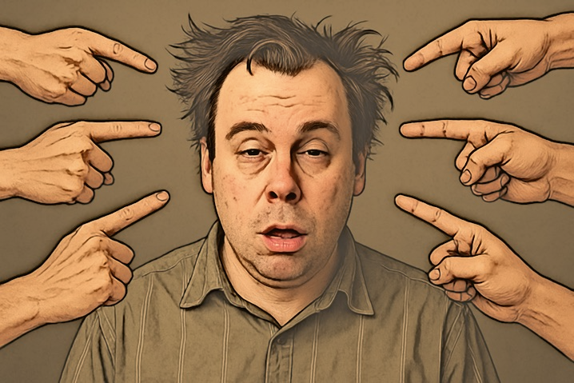


Höchste Zeit, jegliche Art von Rausch zu stigmatisieren
Daniele Zullino
WHO collaborating center

Slide 2

Schein-Argumente gegen die Stigmatisierung
Stigmatisierung verletzt die Menschenwürde
Stigmatisierung führt zu Diskriminierung
Stigmatisierung stärkt gesellschaftliche Spaltung
Stigmatisierung reproduziert soziale Ungleichheit
Stigmatisierung kriminalisiert Konsum

Slide 3
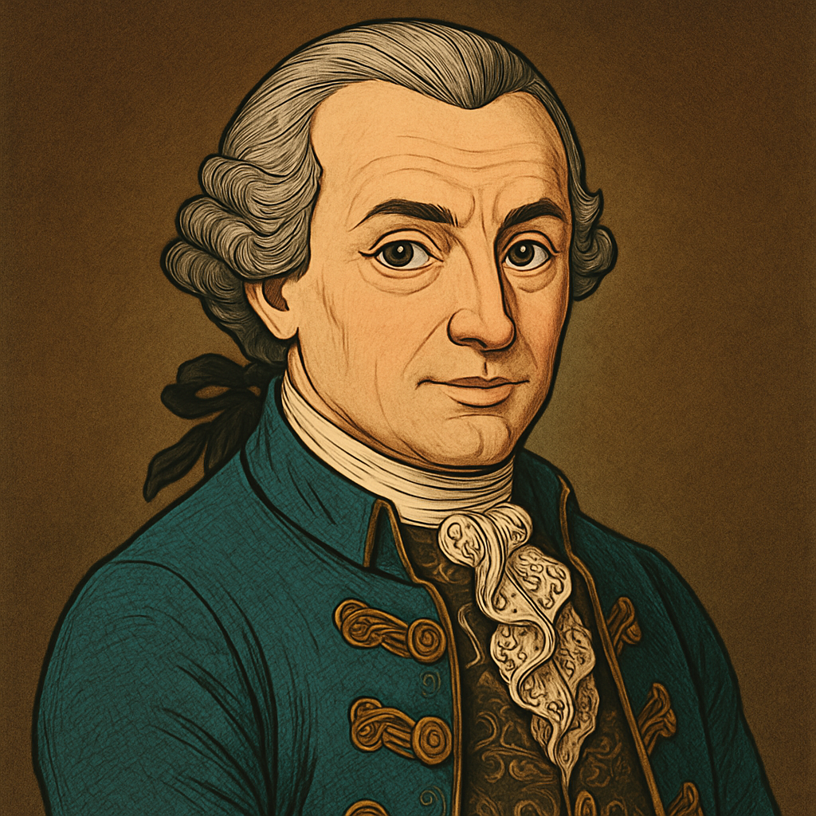
„Die grösste Unverträglichkeit mit der Menschenwürde besteht in der freiwilligen Aufgabe der Selbstbeherrschung, wie sie im Trunke oder im Opiumrausch geschieht”
Immanuel Kant
1724-1804

Slide 4

„Die Klarheit ist das höchste Gut. Man muss sich dem Dunkel stellen, ohne es zu beschönigen.“
„Der absurde Mensch sagt ja zum Leben, aber nicht zu einer Illusion.“
Albert Camus
1923-1960

Slide 5
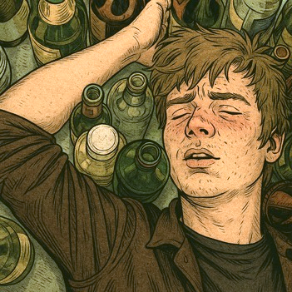
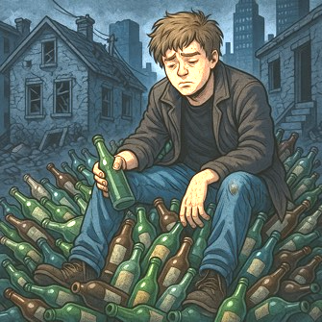
Rausch und Sucht
Wirklich unterschiedlich zu werten?
Kontrollverlust
Flucht statt Freiheit,
Suspension der Autonomie,
Verlust sozialer Rollen,
ökonomische Ausbeutung
Irrationalität
Entfremdung vom Selbst
Illusion der Sinnhaftigkeit,
Unterlaufen sozialer Verlässlichkeit,
Schattenidentitäten
Rausch
Sucht

Slide 6

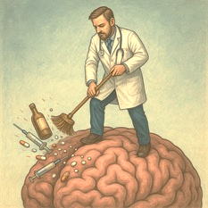
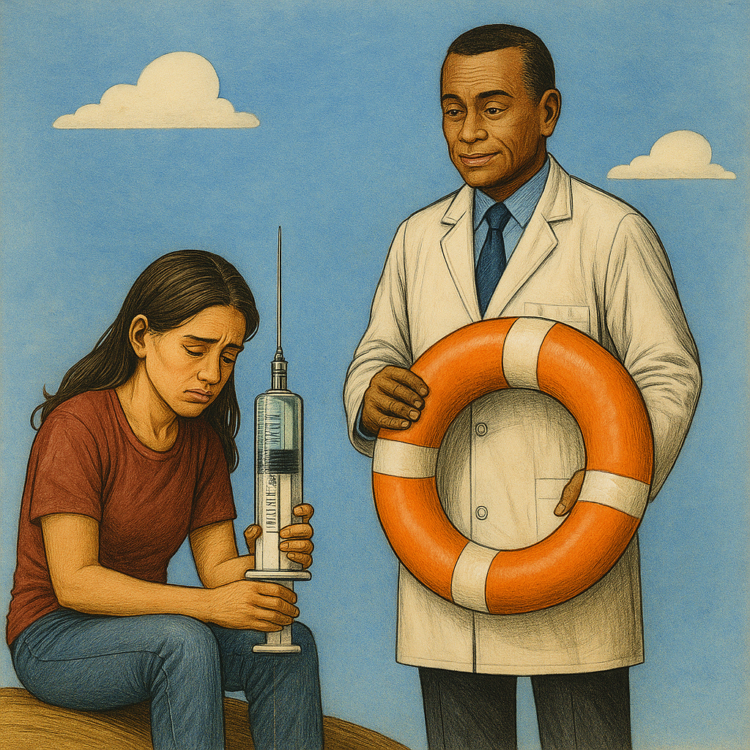

Stigmatisierung
Präventive
Wirksamkeit
Therapeutische
Relevanz
Übereinstimmung
mit Schadens-
minderungsansatz
Gesellschafts-
politische
und ethische
Argumente

Slide 7
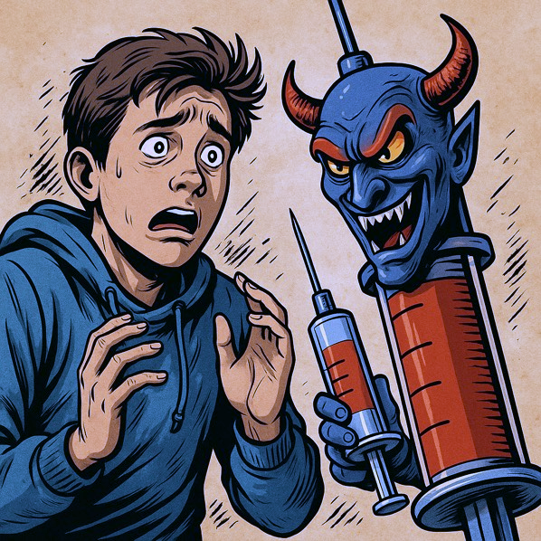
Stigmatisierung zur Prävention
Soziale Abschreckung → Schutz vulnerabler Gruppen
Health Belief Model-Forschung: Stigmatisation schreckt gerade Jugendliche davon ab, riskante Substanzexperimente einzugehen
Soziale Ablehnung des Rauschs erschwert seine Normalisierung in gefährdeten Gruppen (externalisierte Schutzmauer gegen Gruppendruck)
ESPAD-Studie, 2019; Borsari & Carey, 2003

Slide 8
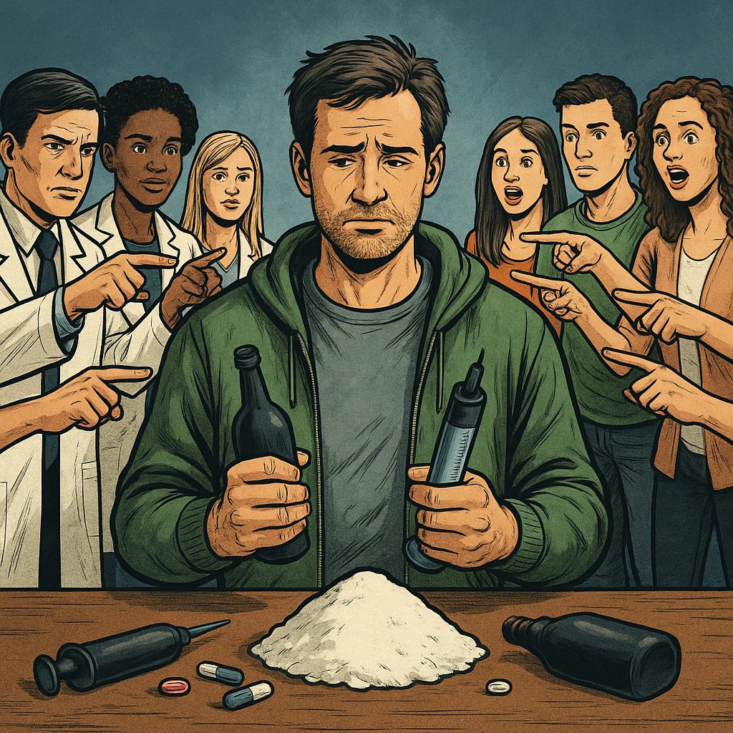

Diagnostizierung
Stigmatisierung
Zuschreibungsakt
Erzeugt eine Realität
Zuschreibungsakt
Erzeugt eine Realität
„So-soll-es-nicht-sein“-Narrativ
„So-soll-es-nicht-sein“-Narrativ
Handlungsdruck
Handlungsdruck

Slide 9


Stigmatisierung, eine Grundlage erfolgreicher Therapien
Indikationsschärfung
Zwingt Medizin zu einer genauen Abgrenzung
Gesellschaftliche Haltungen kein Ersatz für Evidenz, aber sie wirken als Korrektiv bei gefährlichen Entgrenzungstendenzen
Förderung abstinenzorientierter Therapien
Unterstützung des Kontrollverlust-Narrativs : Rausch ist nicht Freiheit, sondern Kontrollverlust
Unterstützt Menschen, die sich für abstinenzorientierte Wege entscheiden
→ Studien zur Rückfallprophylaxe : soziale Normen und Unterstützung der Abstinenzmotivation wichtige Faktoren
Elster 1999; Foddy & Savulescu 2006; Neale et al., 2011; Marlatt & Gordon, 1985

Slide 10

Stigmatisierung, eine Grundlage erfolgreicher Therapien
Förderung abstinenzorientierter Therapien
Unterstützung des Kontrollverlust-Narrativs : Rausch ist nicht Freiheit, sondern Kontrollverlust
→ Studien zur Rückfallprophylaxe : soziale Normen und Unterstützung der Abstinenzmotivation wichtige Faktoren
Elster 1999; Foddy & Savulescu 2006; Neale et al., 2011; Marlatt & Gordon, 1985

Slide 11
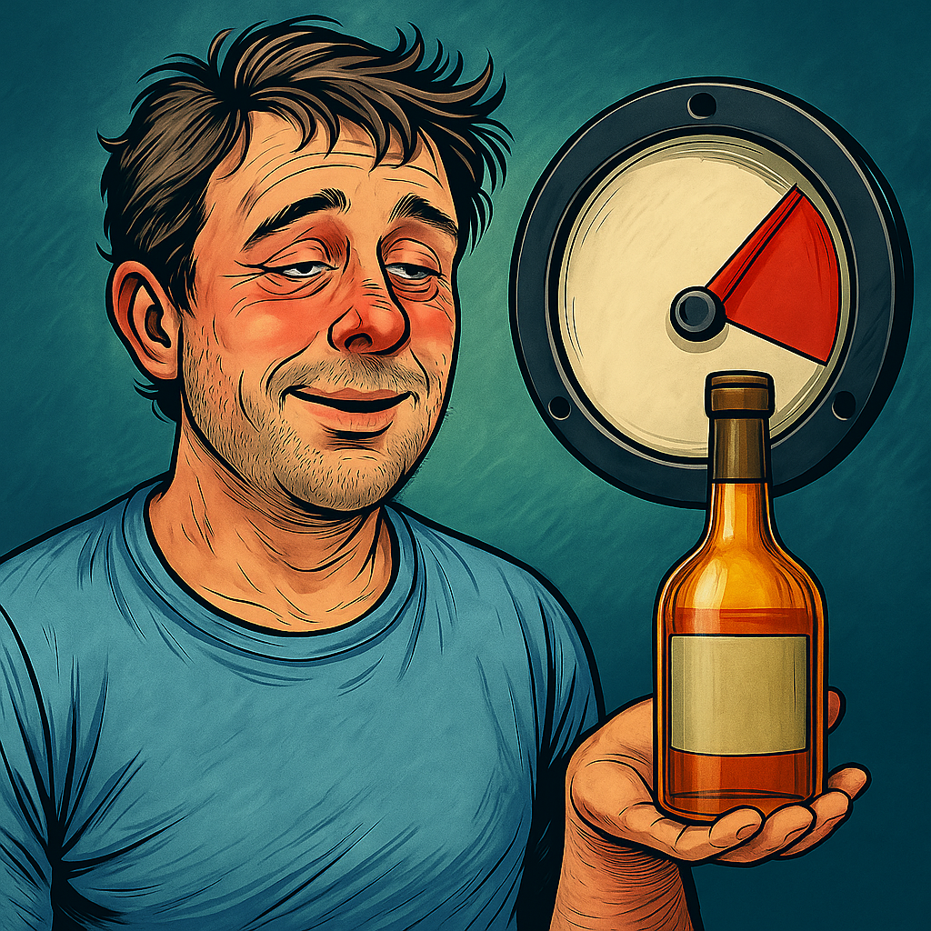

Stigmatisierung als Werkzeug der Schadenminderung
Rausch als Risikomarker
Rauschzustand zeigt an, dass Kontrollmechanismen durchbrochen wurde
Fokus auf Schädlichkeit, nicht Legalität
Nicht Legalität ist entscheidend, sondern Schädlichkeit
→ WHO-Framework „Public Health Approach to Substance Use“ (2010): Risiko nicht an Substanzstatus koppeln, sondern an Konsummuster

Slide 12


Gemeinschaft durch Grenzen:
Die klärende Funktion der Stigmatisierung
Normbildende Funktion (symbolische Rahmung gesellschaftlicher Werte)
Ausbildung kultureller Normen, die Selbstkontrolle und Achtsamkeit fördern
Individuum stärker auf seine Verantwortung gegenüber sich selbst und anderen verwiesen
Normative Rahmung stärkt kollektives Verantwortungsbewusstsein
Stigmatisierung führt in gewissen Fällen (z. B. Impfpflicht, Tabakkonsum) zu höherer Eigenverantwortung
Bayer & Fairchild 2004; Hartogsohn, 2020; Labate & Cavnar, 2021
Notes:
Gegenargument:
„Stigmatisierung führt eher zur Verheimlichung als zur Prävention – Jugendliche konsumieren im Verborgenen, was riskanter ist.“
Replik:
„Verheimlichung ist ein sekundäres Phänomen – entscheidend ist, dass Stigmatisierung die Einstiegswahrscheinlichkeit reduziert. Wer nicht konsumiert, muss nichts verbergen.“
Gegenargument:
„Rausch ist ein anthropologisches Grundbedürfnis – Normen sollten Vielfalt anerkennen, nicht unterdrücken.“
Replik:
„Gerade weil Rausch ein anthropologisches Potenzial ist, braucht er kulturelle Rahmung. Normen schützen vor Entgrenzung, sie unterdrücken nicht das Bedürfnis, sondern strukturieren es.“

Slide 13

Stigmatisierung
Signalisiert soziale Grenzen
    sie macht deutlich
    bricht mit kultureller Gleichgültigkeit
    schützt vor Bagatellisierung
    Verhindert Normalisierung von Destruktivem
Fördert Verantwortungsübernahme,
  die Bereitschaft zu reflektieren
Ist eine Form kollektiver Ethik,
    reflektiert und stärkt geteilte Wertvorstellungen
    kann Diskurse initiieren
Bietet Orientierung in moralischen Grauzonen,
gerade dort, wo juristische Regeln fehlen
mobilisiert soziale Kontrolle ohne Repression

Slide 14
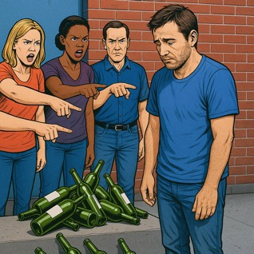

Verhaltensstigma vs. Identitätsstigma
Rausch ≠ Person
Rauschverhalten ablehnen und gleichzeitig Menschen mit Substanzproblemen respektvoll behandeln
Stigmatisierung ≠ Diskriminierung
WHO und EMCDDA : Kritische Haltung zu schädlichem Konsum ist mit würdevoller Versorgung vereinbar
Identitätsstigma
Verhaltensstigma
Pescosolido et al., 2008

Slide 15

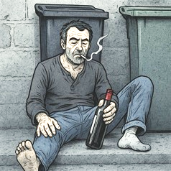

Rausch als Ausnahmezustand
Stigmatisierung markiert
Rausch nicht neutral, sondern
grenzüberschreitend
Bewahrt die Gesellschaft davor, den Ausnahmezustand (Rausch) zur Regel werden zu lassen

Slide 16
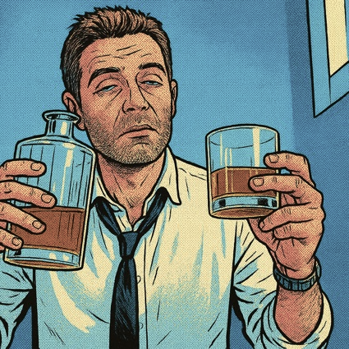

Sinnvolle Stigmatisierung
Das Verhalten
ist problematisch
Nicht die
Person

Slide 17
